Slide 2
APLICACIONES DISTRIBUIDAS
OPENCL
GRUPO #3
VANESSA PAUCAR
DIEGO FLORES
JUAN CARLOS MOROCHO

Slide 3

Open CL
OpenCL ™ (Open Computing Language) es un estándar abierto y libre de regalías para la programación paralela multiplataforma de diversos aceleradores que se encuentran en supercomputadoras, servidores en la nube, computadoras personales, dispositivos móviles y plataformas integradas.

Slide 4
APLICACIONES DISTRIBUIDAS
COMO SE PROGRAMA LAS APLICACIONES OpenCL
OpenCL acelera las aplicaciones descargando su código más intensivo en computación en procesadores o dispositivos aceleradores.
Los desarrolladores de OpenCL utilizan lenguajes de kernel basados ​​en C o C ++ para codificar programas que pasan a través de un compilador de dispositivos para su ejecución paralela en dispositivos aceleradores.

Slide 5
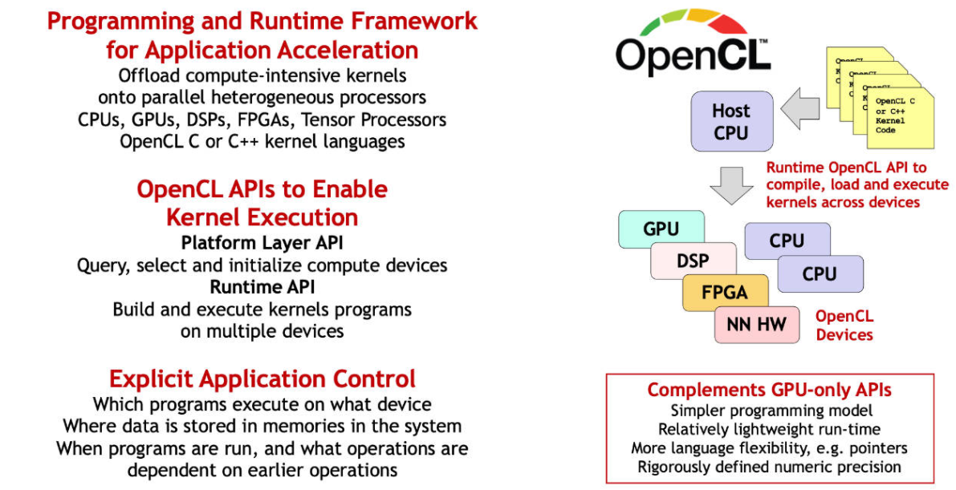
APLICACIONES DISTRIBUIDAS

Slide 6
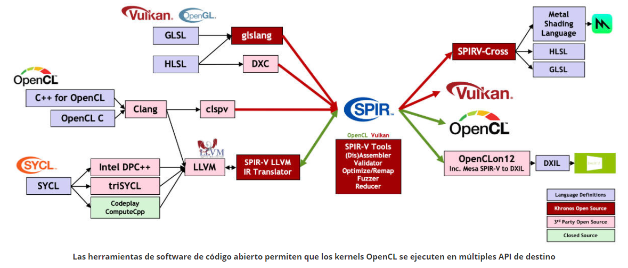
Flexibilidad de implementación

Slide 7
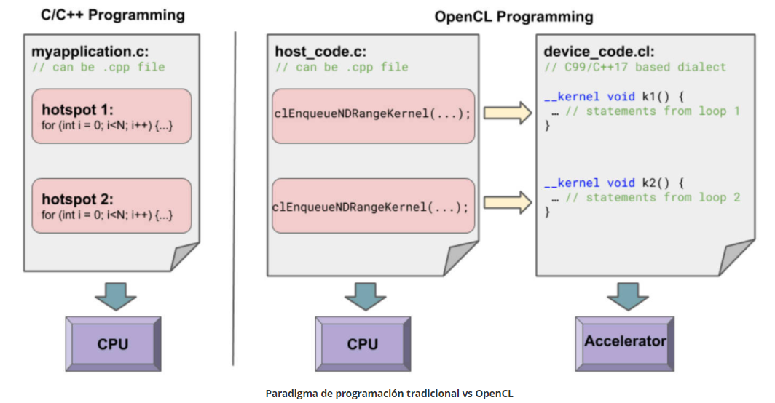
Modelo de programación OpenCL

Slide 8
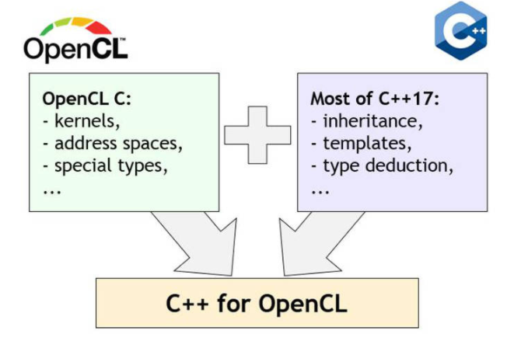
C ++ para lenguaje de Kernel OpenCL

Slide 9
Extensiones de lenguaje de Kernel
Algunas extensiones están disponibles para los estándares de lenguaje del Kernel publicados existentes. ejemplo
Mapeo de archivos
Los archivos de este directorio se mostrarán en el sitio web Khronos.org de acuerdo con esta asignación:
bluebox.md -> Información de Bluebox en khronos.org/openmax
resources.md -> khronos.org/openmax/resources
al / bluebox.md -> Información de Bluebox en khronos.org/openmax/al
dl / bluebox.md -> Información de Bluebox en khronos.org/openmax/dl
il / bluebox.md -> Información de Bluebox en khronos.org/openmax/il
Los compiladores y controladores compatibles pueden admitir opcionalmente las extensiones, por lo que existe un mecanismo para detectar su compatibilidad en el momento de la compilación.
Los desarrolladores deben saber que es posible que no todas las extensiones sean compatibles con todos los dispositivos.

Slide 10
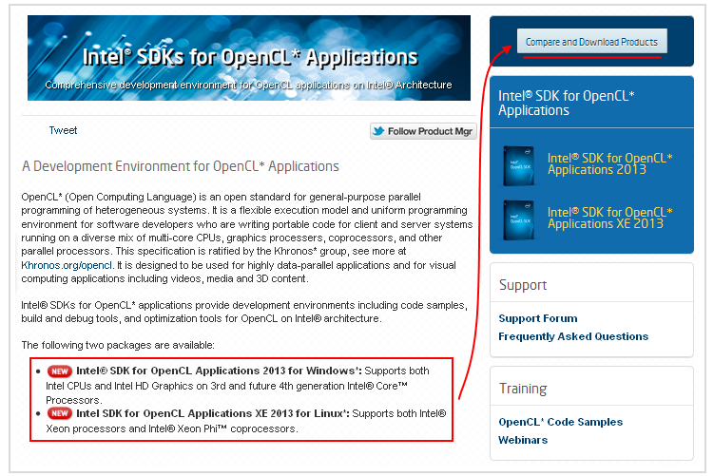
COMO INSTALAR OpenCL en Intel
Para usar OpenCL con los procesadores Intel es necesario descargar e instalar "Intel SDK for OpenCL Applications". Para ello entraremos en la página del desarrollador, desde donde podremos hacerlo.

Slide 11
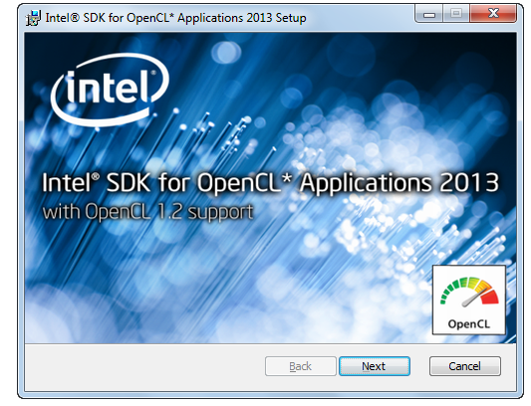
Aparecerá otra ventana con enlaces para realizar la descarga, así que elegimos y descargamos SDK con los bits necesarios. Esperamos varios minutos, cuando la descarga haya concluido, iniciamos el archivo obtenido. Confirmamos la instalación de los componentes de SDK y extraemos los archivos de configuración en una de las carpetas.

Slide 12
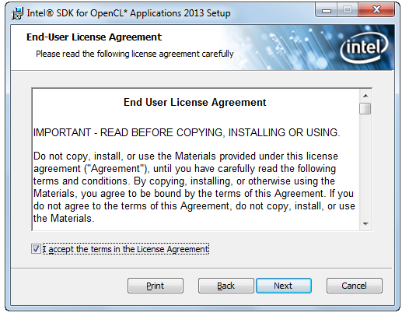
En la pantalla aparecerá la ventana de configuración "Intel SDK for OpenCL Applications" compatible con OpenCL 1.2. Pulsamos "Next" y seguimos las instrucciones de configuración.

Slide 13
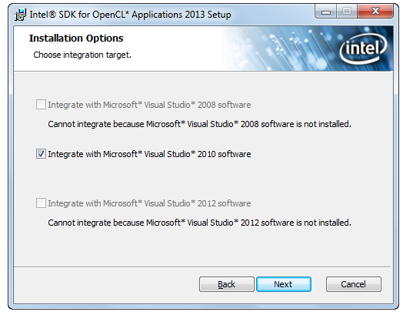
Aceptamos las condiciones de los términos de la licencia. Después, en la ventana aparecerán los componentes que van a ser instalados, pulsamos "Next" para continuar.

Slide 14
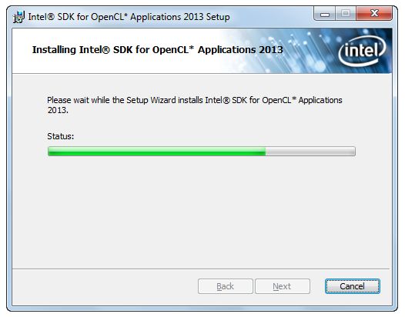
Si tiene instalado en su PC "Microsoft Visual Studio" del año 2008 o versiones posteriores, entonces se le propondrá efectuar una integración para usar OpenCL también en su interior. Después sólo queda elegir para qué usuarios estarán accesibles los componentes instalados y la ruta para la configuración de SDK, tras lo cual pulsaremos "Install".

Slide 15
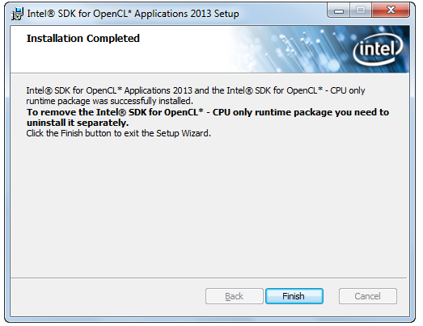
Comenzará el proceso de instalación, que durará un par de minutos. Una vez instalado con éxito, veremos el resultado en la pantalla. Pulsamos "Finish" y terminamos la instalación.

Slide 16
APLICACIONES DISTRIBUIDAS
Conclusiones
OpenCL permite el uso de un lenguaje de programación basado en C para el desarrollo de código en diferentes plataformas como unidades centrales de procesamiento (CPU), unidades de procesamiento gráfico (GPU), procesadores de señales digitales (DSP) y matrices de puertas programables en campo (FPGAs).
OpenCL también esta basado par poder comunicarse con las Api de na forma mas rápida.

